Slide 1
减速器的使用和应用
博富特咨询
全面
专业
实用

Slide 2
关于博富特
博富特培训已拥有专业且强大的培训师团队-旗下培训师都拥有丰富的国际大公司生产一线及管理岗位工作经验，接受过系统的培训师培训、训练及能力评估，能够开发并讲授从高层管理到基层安全技术、技能培训等一系列课程。
我们致力于为客户提供高品质且实用性强的培训服务，为企业提供有效且针对性强的定制性培训服务，满足不同行业、不同人群的培训需求。
博富特认为：一个好的培训课程起始于一个好的设计,课程设计注重培训目的、培训对象、逻辑关系、各章节具体产出和培训方法应用等关键问题。

Slide 3
一、为何选择减速器
二、减速器常用分类
三、行星齿轮减速器原理介绍
四、直齿与斜齿的比较
五、行星齿轮减速器常用术语
六、NS/PS系列精密行星减速器
七、如何选择减速器
八、安装指南

Slide 4
为何选择减速器
需要精密定位
——航空、卫星、医疗、军事科技、电子设备、机器人等自动化设备必须苛刻的定位精度
需要输出大转矩
——移动负载所需的转矩远远超过伺服电机本身的转矩
超低速运行
悬殊的惯量比
——负载的惯量远大于伺服电机的惯量
解决方法
——利用减速器提升伺服电机的转矩和定位精度，并匹配惯量

Slide 5
常用减速器分类
摆线型减速器
谐波齿轮减速器
涡轮蜗杆减速器
行星齿轮减速器

Slide 6
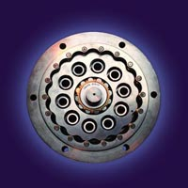
摆线型减速器
输入偏心滚柱轴承
行星式摆线齿盘
本体及外侧针齿
输出负载柱销
基本结构
减速比高且范围大
效率约为60~70%
刚性较低
温升高，输入转速低
动平衡不佳，影响响应特性
优缺点

Slide 7
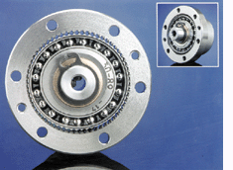
谐波齿轮减速器
刚性内齿环
挠性外齿环
谐波发生器
基本结构
传动精度高，回差小
减速比高且范围大
效率约为65~80%
刚性最低
温升高，输入转速低
动平衡不佳，影响响应特性
优缺点

Slide 8
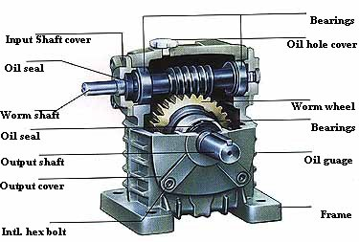
涡轮蜗杆减速器
基本结构
输入蜗杆
输出涡轮
传递扭矩高
具有自锁功能
减速比高且范围大
效率最低，小于60%
刚性低
温升高，输入转速低
优缺点

Slide 9
行星齿轮减速器
基本结构
输入太阳轮
行星轮
输出行星壁架
内齿环
结构紧凑
同轴输出
重量轻
效率高
免保养
寿命长
优缺点

Slide 10
减速器的比较
同其他类型减速器相比较，行星齿轮减速器由于具有以上优点，逐渐成为精密减速器的首选
 | 行星齿轮 | 谐波 | 摆线 | 涡轮蜗杆
回差 | 小 | 小 | 小 | 小
刚性 | 高 | 低 | 中等 | 中等
效率 | 90% | 80% | 70% | 60%
输入速度 | >3000转 | <2000转 | <2000转 | <2000转

Slide 11
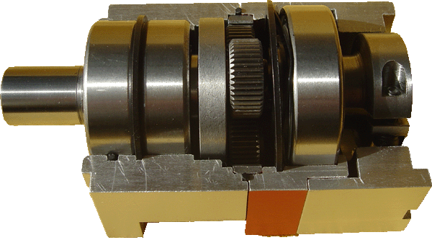
行星齿轮减速器的原理
通过连轴器联结电机输出轴和减速器太阳轮
动力由电机端输入至太阳轮
太阳轮驱动支撑于行星臂架上的行星轮
行星轮绕本身轴线自转
同时驱动行星臂架围绕传动系统的中心转动
Notes:
伺服用行星式齿轮减速器是属于输出轴与输入轴在同一轴心上的减速机构，利用特殊设计的联轴器将电机输出轴和减速机的输入太阳轮联结，太阳轮驱动支撑于行星臂架上并以内齿环为中心转动的三或四个等距的行星轮，而行星轮除了绕本身轴线自转外，并驱动行星臂架围绕传动系统的中心转动，由于动力的传递是利用了行星轮，所以可以得到均等的转矩传递，而使得整个伺服电机减速机的结构设计相当紧凑。

Slide 12
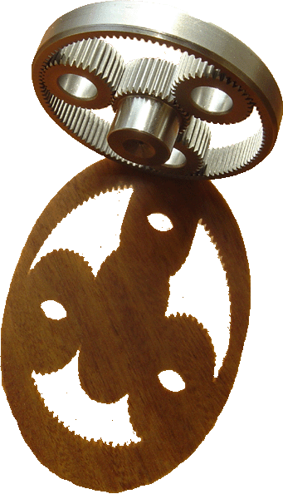
减速比方程式
上式中：
GR：减速比
ωs ： 输入角速度 Z_{R}：内齿环的齿数
ωc ：输出角速度 Z_{S}：太阳轮的齿数

Slide 13
直齿与斜齿的比较
斜齿
更多的啮合面积
承载能力更高、输出刚性更好
水平面内有分力
轴承受力，处于疲劳状态
影响寿命，增大噪音
生产成本高
F
Fx1
F
F2
F1
Fy1
直齿
Fy1
F1
Fy1
F2
承载能力和输出刚性都较好
精度高，噪音小
整体性能上优于斜齿轮
0
Fx1
F
(正向)
(反向)
斜齿受力分析

Slide 14
行星齿轮减速器常用术语
极限转矩（Peak Torque）
噪 音（Noise）
回差（backlash）
抗扭刚度(Torsional Stiffness)：
减 速 比（Ratio）
级 数（Stage）
效 率（Efficiency）
额定寿命（Life Hours）
额定转矩（Rated Torque）
Notes:
减 速 比（Ratio）：减速器输入转速与输出转速之比。
级 数（Stage）：减速器所含行星齿轮的套数。采用单套齿轮的称为单级，减速比一般小于10:1，采用多套齿轮的称为多级，以满足较大传动比的要求
效 率（Efficiency）：指在额定负载情况下，减速器输出功率与输入功率的比值。
额定寿命（Life Hours）：指减速器在额定负载下，以额定输入转速运转时的连续工作小时数。
额定转矩（Rated Torque）：在某一确定输入转速下，可保证减速器额定寿命的安全输出转矩。。
极限转矩（Peak Torque）：减速器可承受的瞬时最大输出转矩。
噪 音（Noise）：此数值是在距离减速器一米，输入转速为3000转/分钟，减速器空载正常运行时的测量值。
回差（backlash）：也称“回程间隙”或“背隙”。主要是由齿轮啮合侧隙造成的运动滞后量，通常在换向时产生。回差反映了齿轮加工和装配的精度水平。测试时将输出端固定，输入端顺时针和逆时针方向旋转，在输出端产生±2%额定转矩时，输入端两个旋转方向的极限位置之间的角位移之差，即为回差。单位是“弧分”，即一度的六十分之一。
抗扭刚度(Torsional Stiffness)：反映整机在额定负载时弹性扭转变形的大小。

Slide 15
产品系列
NAIF 系列（精密型）
系列特点：直线型
精度：≤3弧分(单级)
法兰尺寸：40,60,90,115,142
转矩容量：834 Nm
减速比: 3:1 ~100:1
径向负载容量：11,150 N
NAIF 90°系列（精密型）
系列特点：直角型
精度：≤5弧分(单级直角)
法兰尺寸：40,60,90,115,142
转矩容量：840 Nm
减速比: 1:1 ~500:1
径向负载容量：11,150 N
PAIT 系列（标准型）
系列特点：直线型
精度：≤6弧分(单级)
法兰尺寸：40,60,90,115,142
转矩容量：834 Nm
减速比: 3:1 ~100:1
径向负载容量：11,150 N
PAIT 90°系列（标准型）
系列特点：直角型
精度：≤8弧分(单级直角)
法兰尺寸：40,60,90,115,142
转矩容量：840 Nm
减速比: 1:1 ~500:1
径向负载容量：11,150 N

Slide 16
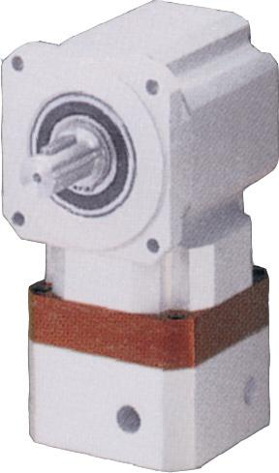
型号说明
NS/PS 40-004
减速比
3~100
NS系列 精密型
PS系列 标准型
行星齿轮减速器
机座号
40,60,90,115,142

Slide 17
NS/PS系列减速器的特点
特殊处理的齿轮材料
特殊处理的硬齿面HRC58-62钢制齿轮，优越的抗磨损性和耐冲击性。
精密的磨齿技术
行星齿轮采用特殊技术进行磨齿，实现低侧隙、低噪音，更增加齿轮的使用寿命。
紧凑的设计
体积小，力矩大
完美的减速比
3，4，5，(6),7，(8),10及其任意二数（含其自身）的乘积，共40余种，使应用设计可达到最佳的转矩与转速匹配。(括号内速比及其组合需特殊定货)

Slide 18
NS/PS系列减速器的特点（续）
模块化的法兰和轴衬设计
适用于任何厂商和形式的电机
良好的密封设计
润滑油不泄漏，免保养。
先进的表面处理工艺
阳极氧化处理铝合金机壳，增强环境耐受性、耐腐蚀性，减少重量，增强热传导性，降低内部温升。
附有免误装置的安装系统
高径向承载能力

Slide 19
减速器的选择
选择减速器的精度等级（回差精度）和机型（直线性或直角型）
使用精确方法或普通方法选择合适的减速器
普通方法：
1. 取得电机稳定工作时确定转速下的连续输出扭矩TM
2. 计算你需要使用的减速器扭矩Tr
Tr = TM x i x e
3. 使减速器平均输入转速nm=电机在额定扭矩下的转速
4. 比较Tr与减速器在nM转速下的额定转矩
5. Tr如果比表1中的T大，则继续；如果小，则改选大些的减速器

Slide 20
减速器的选择（续）
6. 减速器在使用过程中是否超过0.9倍的Tpeak，如果是，则改选大减速器；如果否，则继续
7. 计算减速器平均输出转速
nmout = nm / i
8. 比较减速器径向与轴向的实际负载值与额定负载值（表2）
9. 额定负载值如果不够，改选大减速器；如果足够，就可以订购。

Slide 21
减速器的选择——实例
使用电机是松下伺服MSMA022A1C，需要精度4弧分，直线型，减速比10
粗选为NS60-010
电机额定扭矩TM = 0.64 Nm
Tr = 0.64 x 10 x 0.9 = 5.76 (Nm)
nm = 3000 rpm
从表一中查出 T = 11 Nm，大于Tr
使用中不超过0.9倍的Tpeak
nmout = 3000 / 10 = 300 (rpm)
从表2中差得，径向和轴向负载值足够
确定选择NS60-010

Slide 22
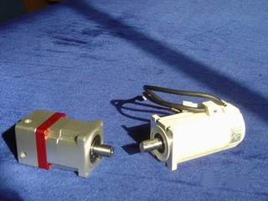
安装指南1
1
确认电机和减速器是否完好

Slide 23
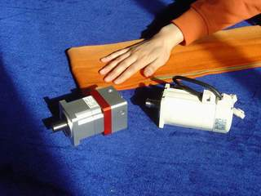
安装指南2
2
将电机轴和减速器的连接部分清洁干净

Slide 24
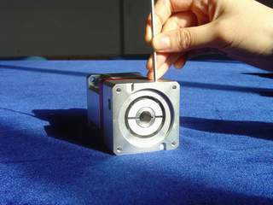
安装指南3
3
转动连轴器，使连轴器上的夹紧螺栓对准法兰的小孔，旋松联轴器夹紧螺栓，将衬套放入连轴器孔中（如有O型圈，先将O型圈放入连轴器槽中），并使衬套的开口槽对准连轴器的开口槽

Slide 25
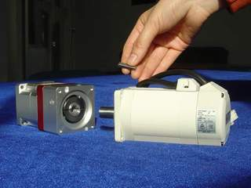
安装指南4
4
移走电机轴键

Slide 26
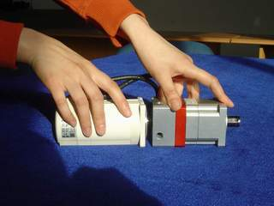
安装指南5
5
将电机的输出轴对准减速器的联轴器孔平直的插入,直至法兰完全贴合.

Slide 27
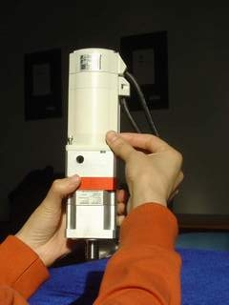
安装指南6
6
连接好定位螺栓

Slide 28
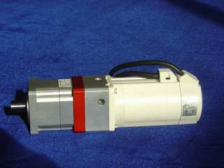
安装指南7
7
紧固联轴器夹紧螺栓，达到额定的扭矩值。

Slide 29
感谢聆听
资源整合，产品服务
↓↓↓
公司官网 | http://www.bofety.com/
如需进一步沟通
↓↓↓
联系我们 | 15250014332 / 0512-68637852
扫码关注我们
获取第一手安全资讯
微信公众号
抖音

